Slide 1
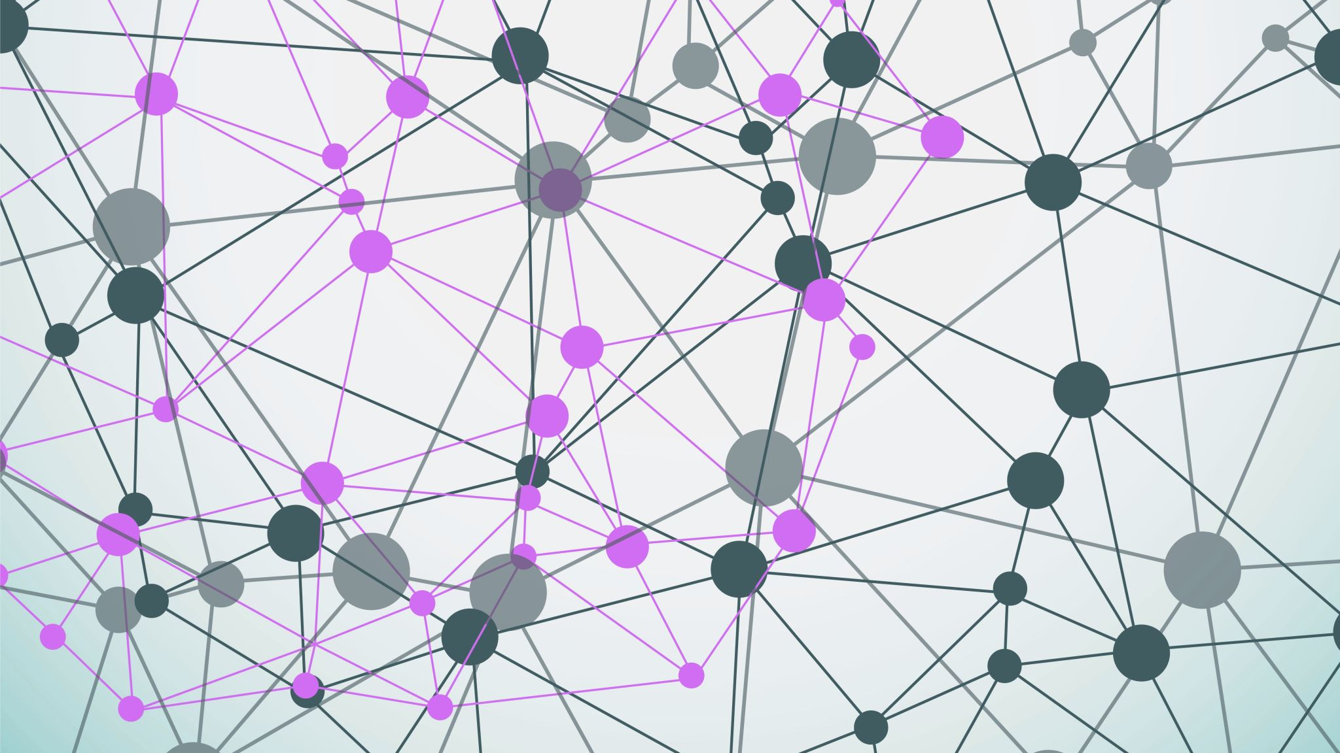
Teoria dos Grafos com Python
@fmasanori

Slide 2
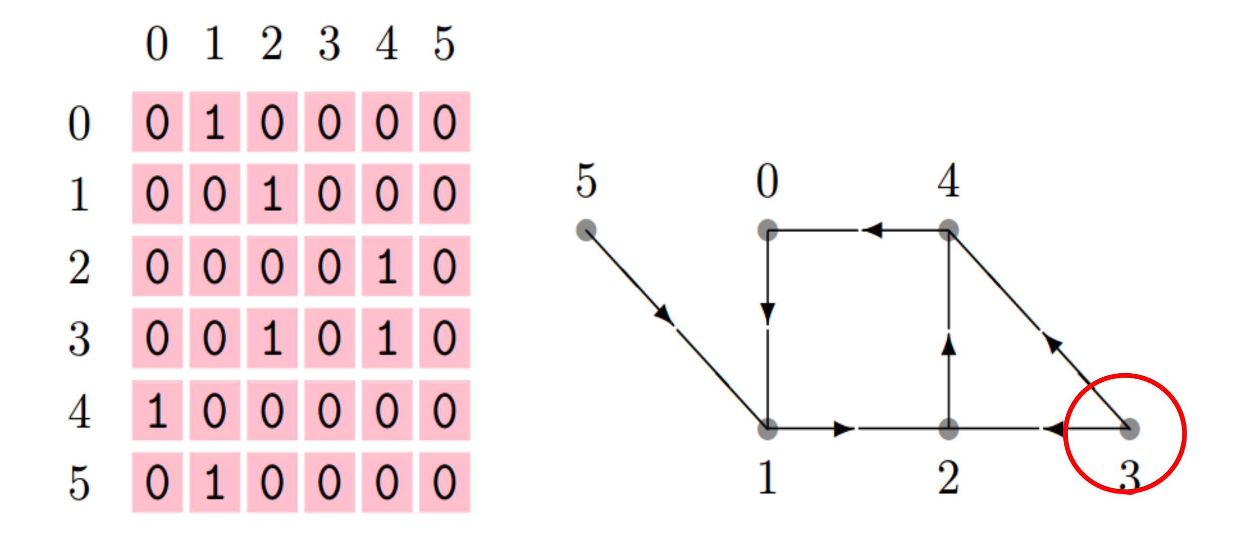

Slide 3
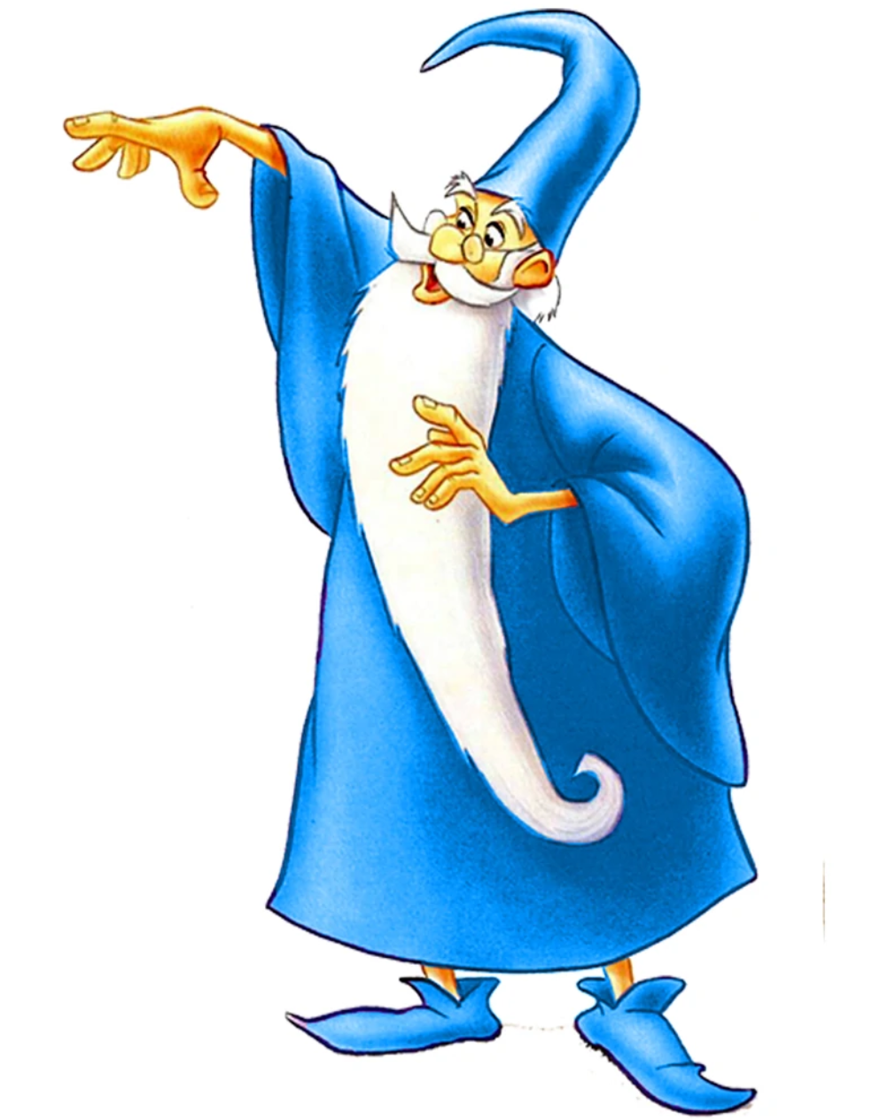
Arthur Merlin Games
Casar 150 donzelas com 150 cavaleiros
Colocar os 150 cavaleiros em torno da Távola Redonda
10**262 possibilidades
10**255 anos (vendo uma possibilidade por segundo)
10**22 idade do universo
10**79 prótons no mundo

Slide 4
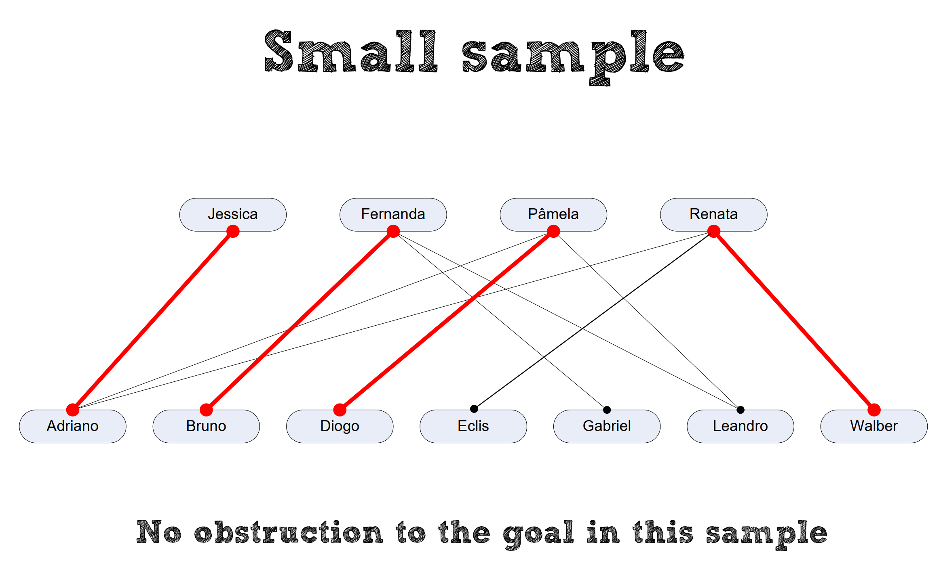

Slide 5
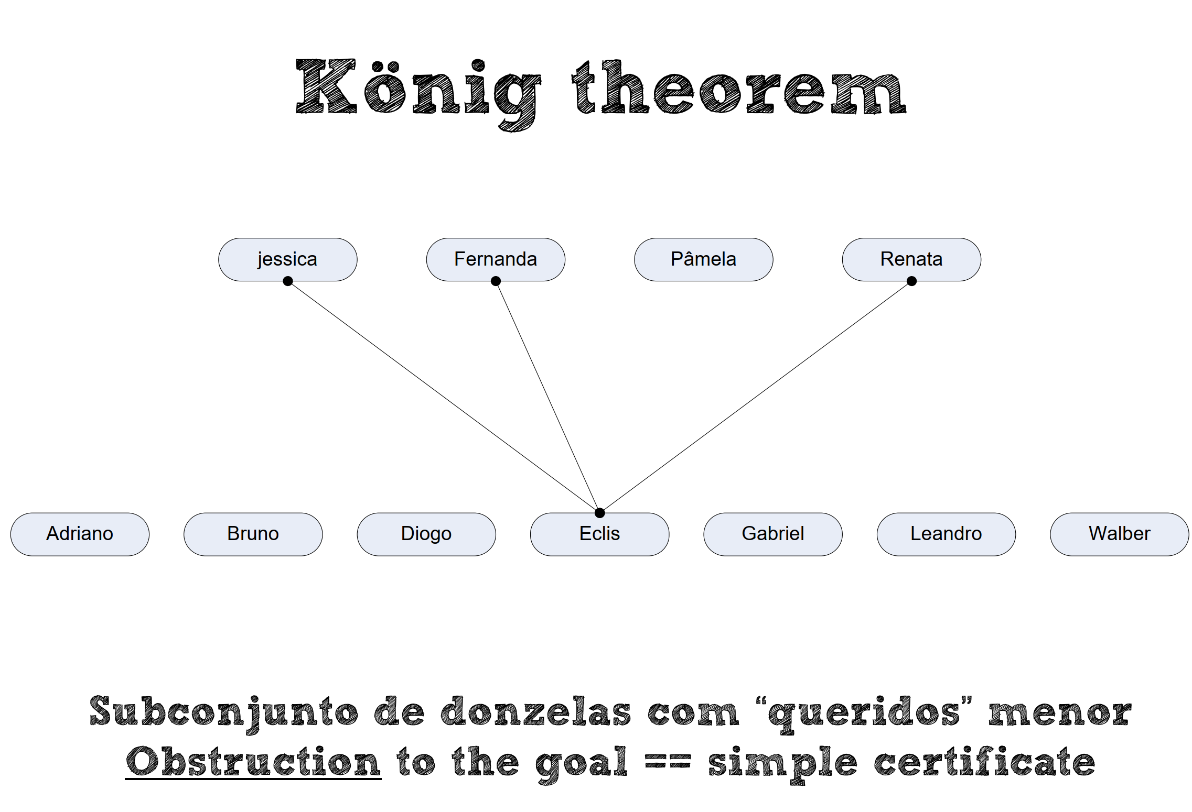

Slide 6
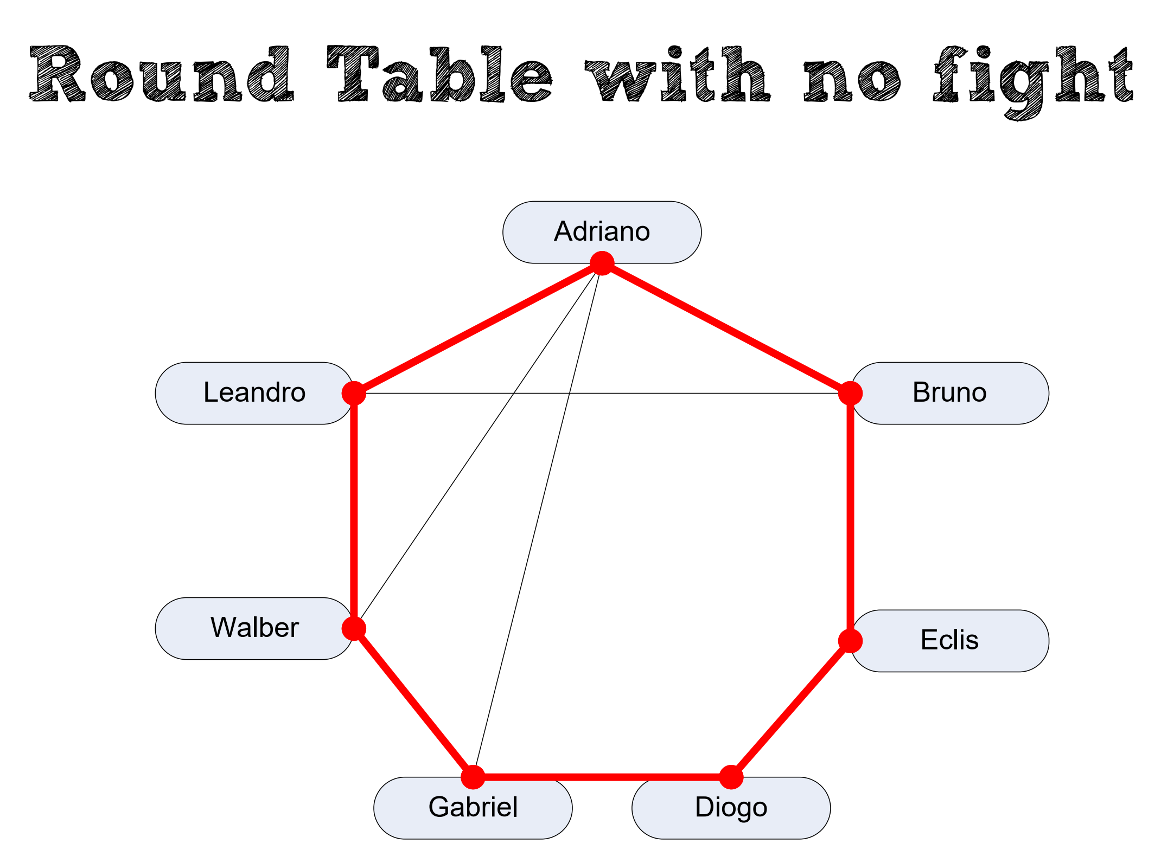

Slide 7
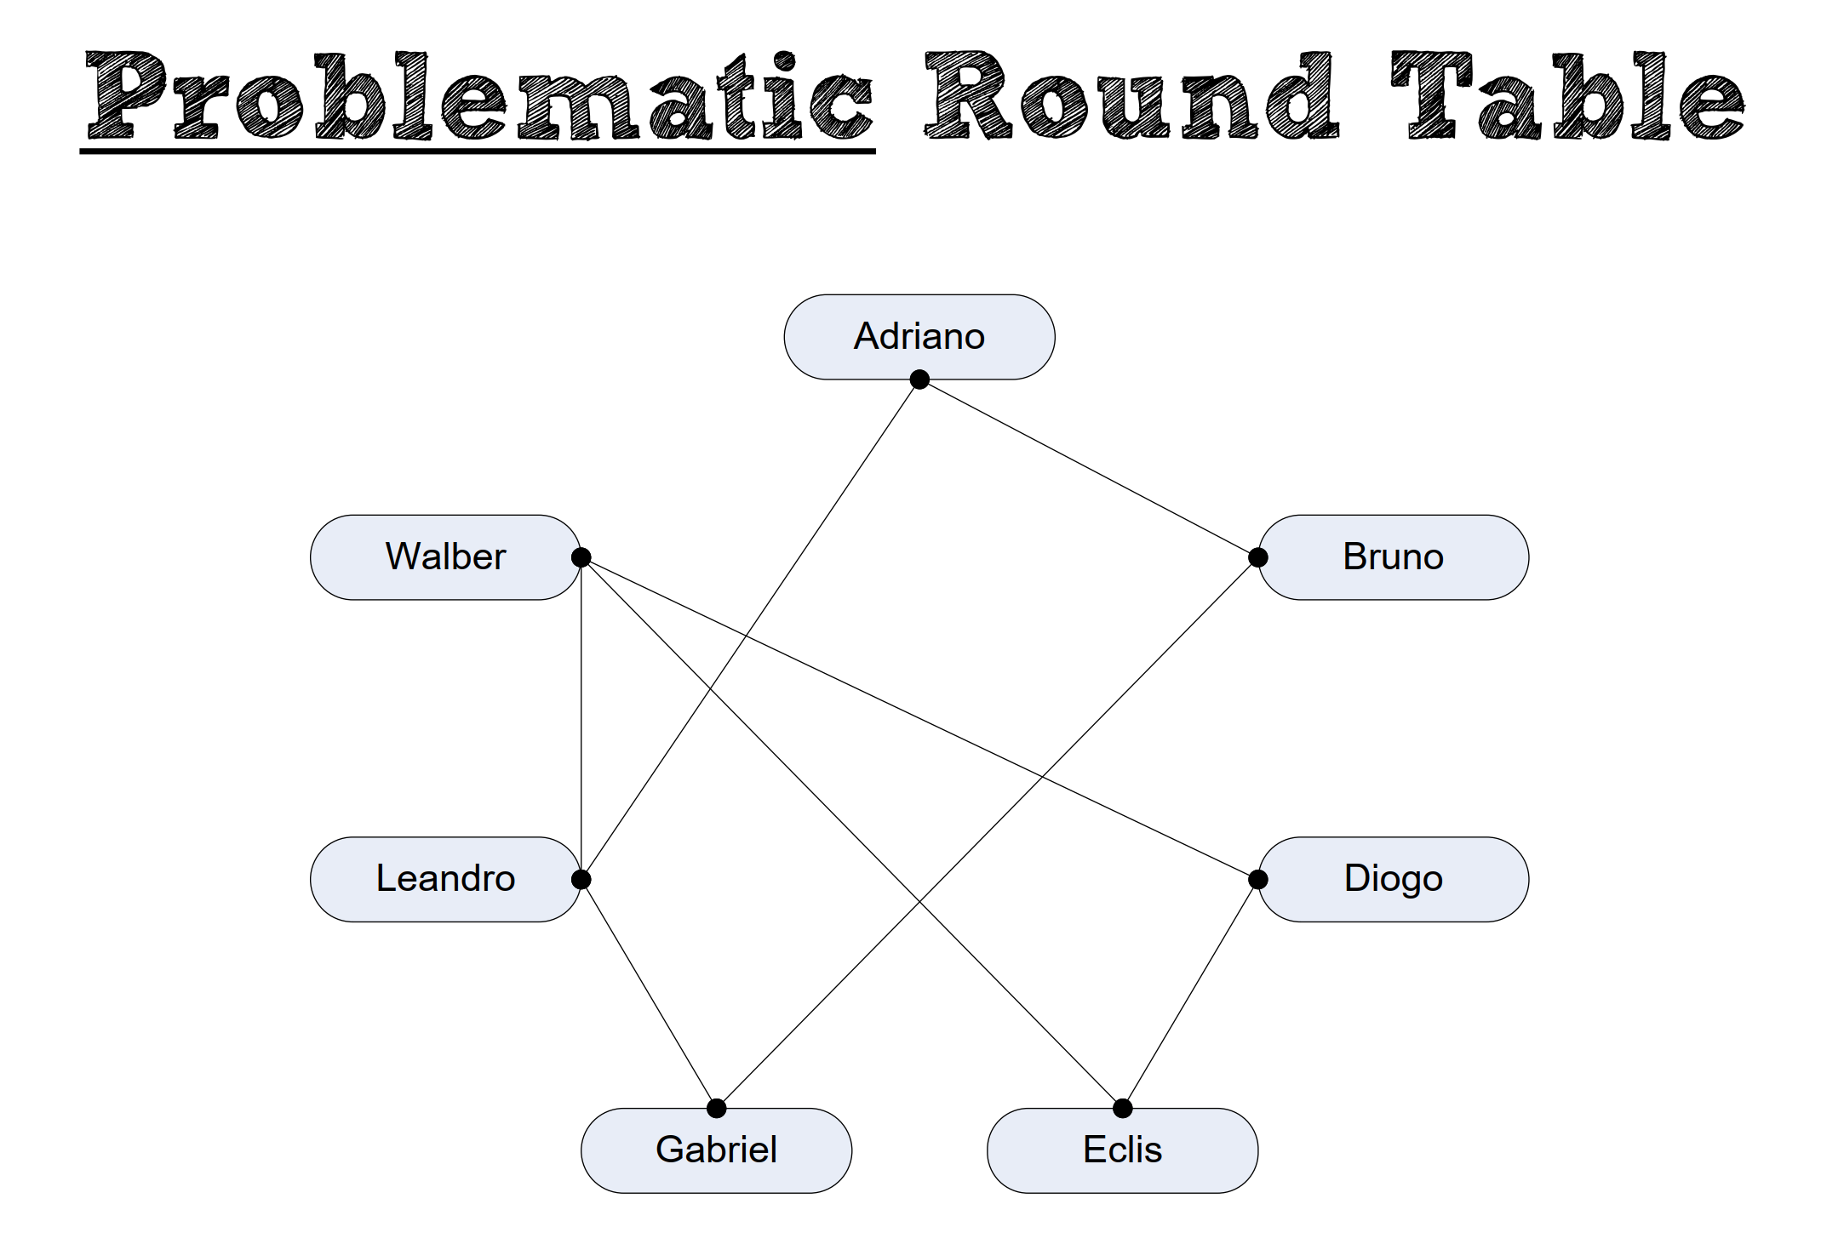

Slide 8
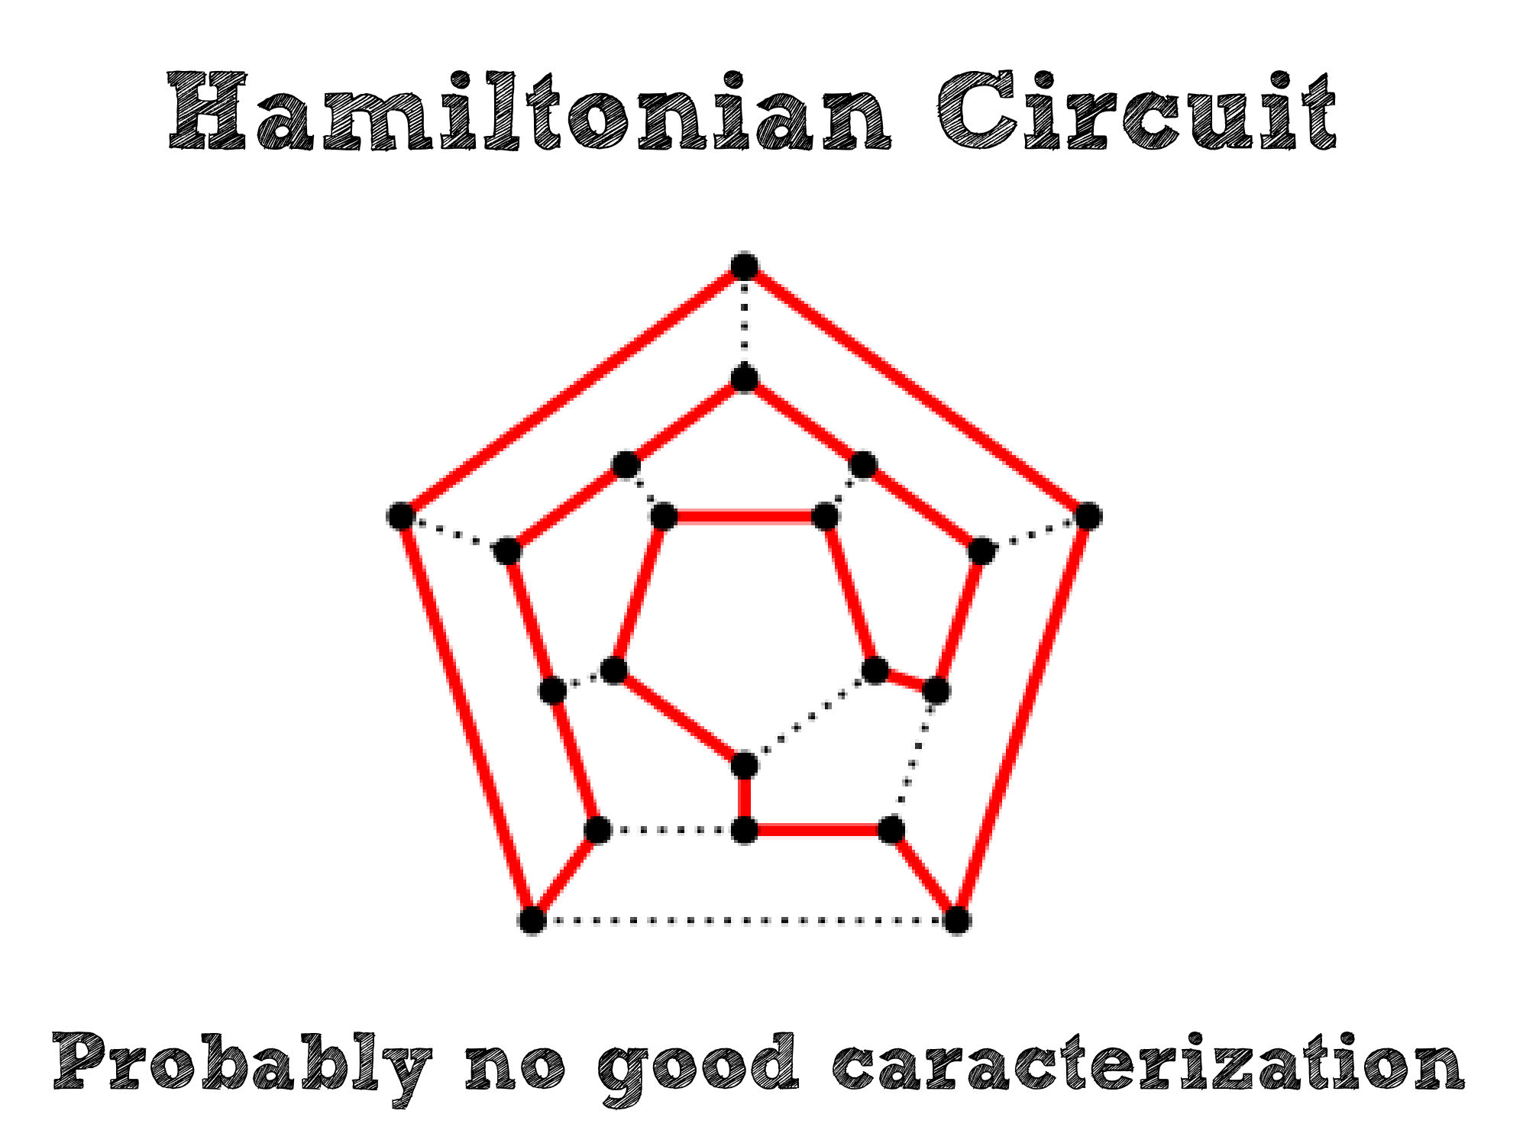

Slide 9
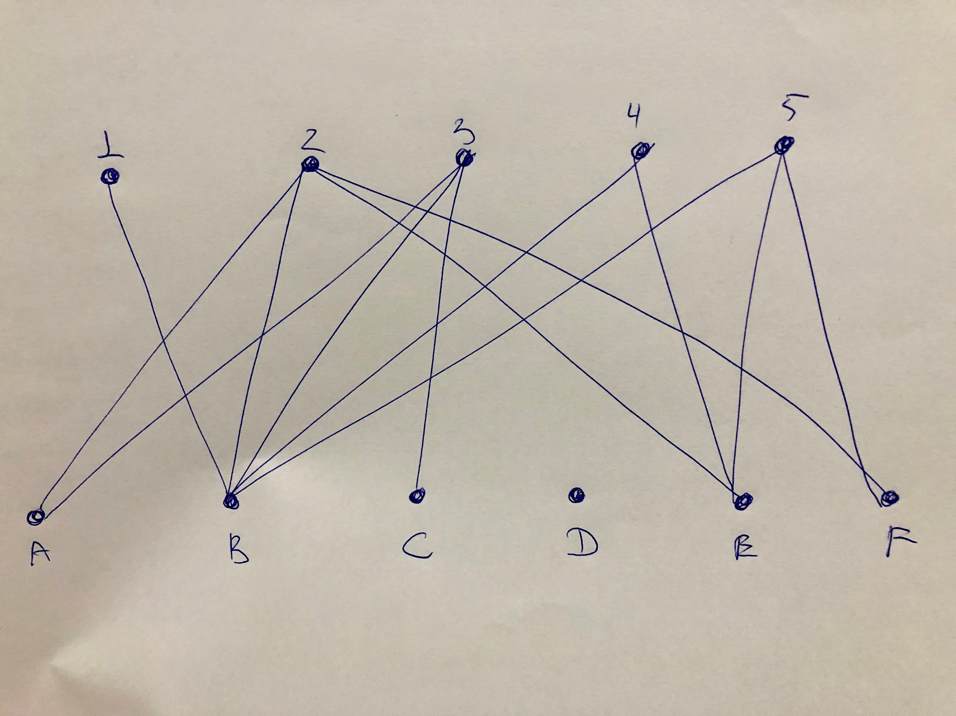
Heuristicas de aproximação

Slide 10
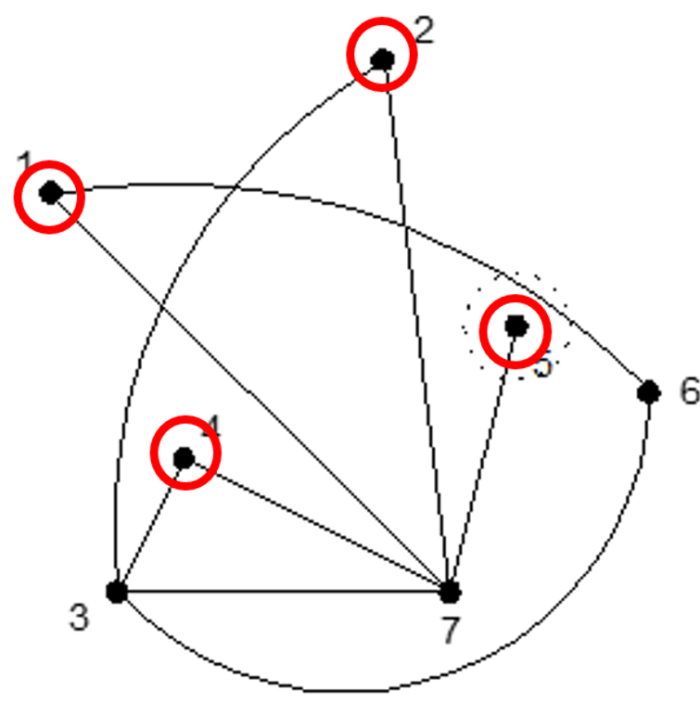
Maximum Independent Set

Slide 11
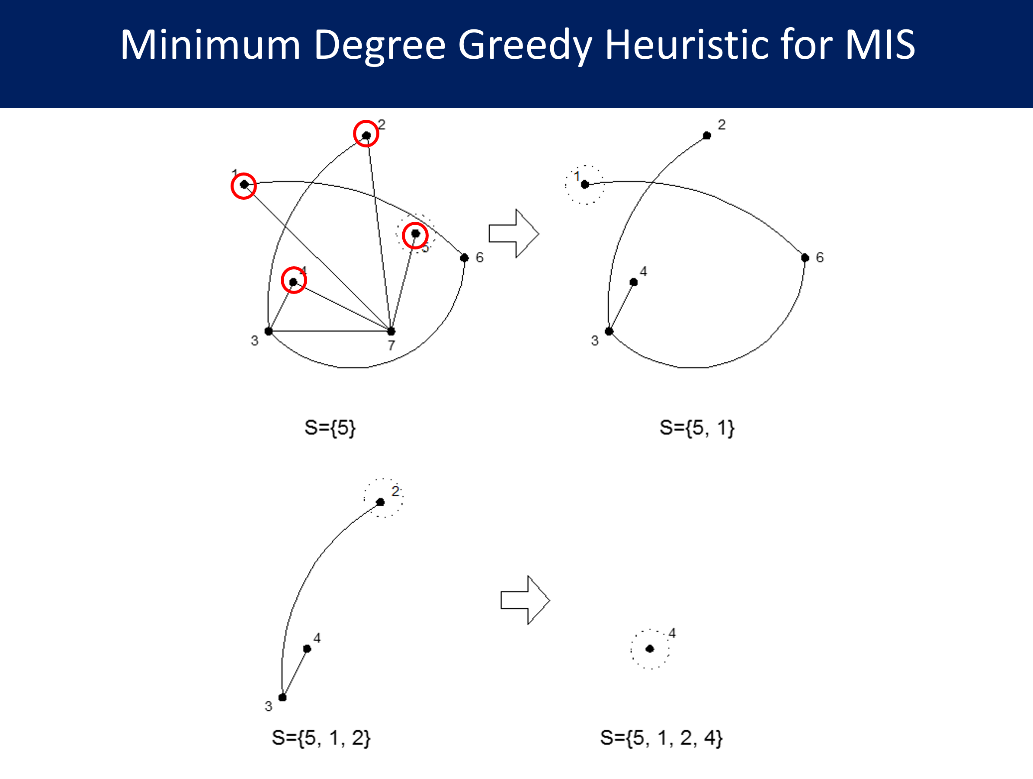

Slide 12
bit.ly/PythonED @fmasanori

